Slide 1
Digitale Krankenhausseelsorge Hamburg
Praxisbericht aus dem Kirchenkreisverband Hamburg
Ev.-Luth. Kirche in Norddeutschland

Slide 2
Frauke Rörden Beauftragte für digitale Wege in die Krankenhausseelsorge/Online-Seelsorge des KKVHH
Seit 1999 Pastorin der Ev.-Luth. Kirche in Norddeutschland
Seit 2013 in der Krankenhausseelsorge
Asklepios Klinik St. Georg, Hamburg (privater Träger)
Krankenhausseelsorge Reinbek, St. Adolfstift (kath. Träger)
Zusätzliche Qualifikationen:
Krankenhausseelsorgeausbildung (KSA)
Ethikberatung im Krankenhaus (ZfG, Hannover)
Supervision und Coaching (DGSv)
Online-Supervision und Online-Coaching (DGSv)

Slide 3
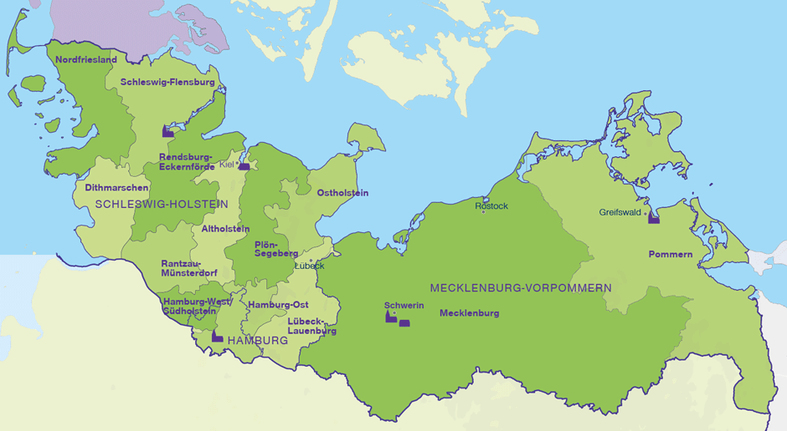
Das Gebiet der Ev.-Luth. Kirche in Norddeutschland

Slide 4
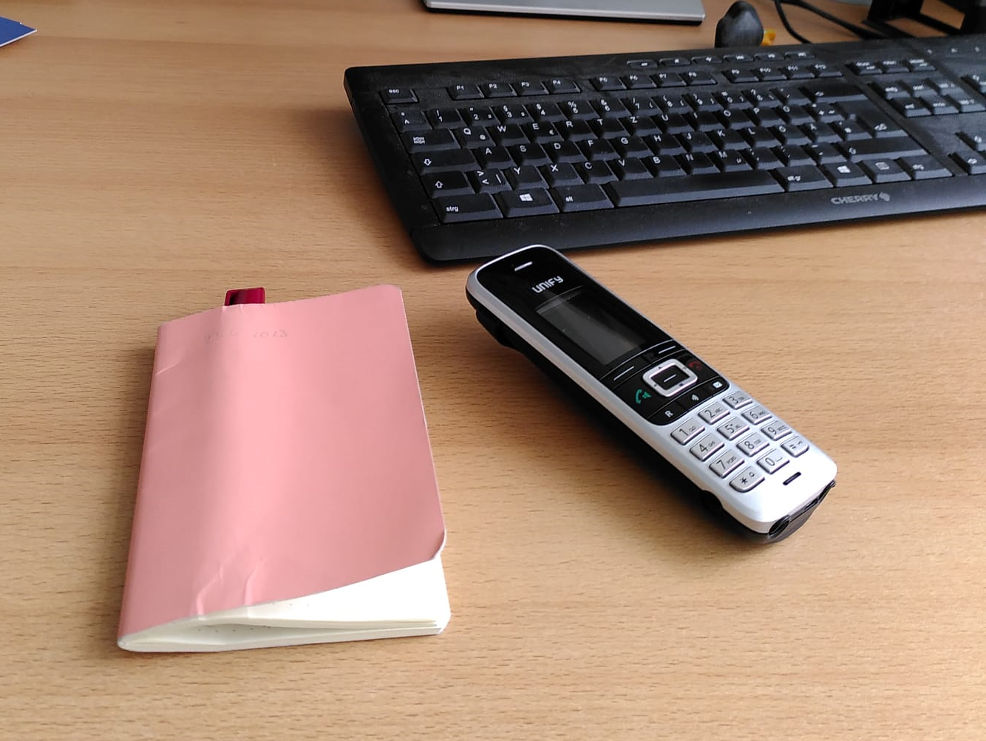
Bestandsaufnahme Wie ist es jetzt?
Telefon
Websites der Krankenhäuser
Plakate und Flyer
Präsenz im Krankenhaus
Interdisziplinäre Zusammenarbeit
Selbstständige Dokumentation

Slide 5

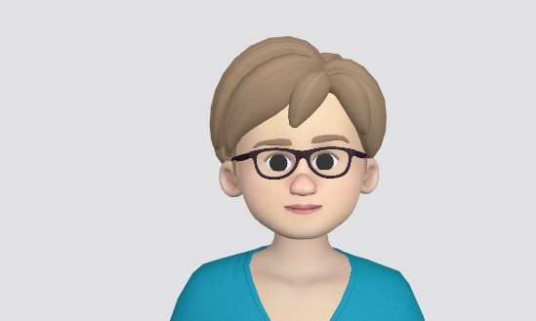
Beweggründe für den Aufbau digitaler Wege in die Krankenhausseelsorge und internetbasierter Angebote
Teilhabe
Sicherheit
Autonomie/Anonymität

Slide 6
Richtungen der Digitalen Wege
Betriebsinterne Kommunikation
Digitalisierung der Krankenhausseelsorge
Online-Seelsorgeangebot für Pat.
Sichtbarkeit und Erreichbarkeit im Internet
Kommunikation in Sozialen Medien

Slide 7

Bestandsaufnahme Betriebsinterne Kommunikation
Digitale Auftragsvergabe im Krankenhausalltag außerhalb der Krankenhausseelsorge
Die Krankenhausseelsorge mit den digitalen Wegen verbinden

Slide 8

Beispiel KH Reinbek: Einbindung der Krankenhausseelsorge in das Krankenhausinformationssystem
Konsile können geschrieben werden
Mögliche Veränderungen und Herausforderungen im Alltag der Krankenhausseelsorge
Aufgabe: Unter den Gegebenheiten digitaler Kommunikation
die Freiheit und Verbindlichkeit der Krankenhausseelsorge sicherstellen

Slide 9
Bestandsaufnahme Erreichbarkeit der Krankenhausseelsorge von Pat. und Angehörigen
Telefonisch
Oft eine Hürde
Schriftlich
Email, Briefe
Kontaktaufnahme über Social Media
Ausnahme
Für digitale Zugänge zur Krankenhausseelsorge gibt es noch keine etablierten Standards

Slide 10

Erste Vorarbeiten für den Aufbau der Online- Krankenhausseelsorge
Einführung in die Nutzung der digitalen Seelsorgeplattform „Ankerplatz“

Slide 11
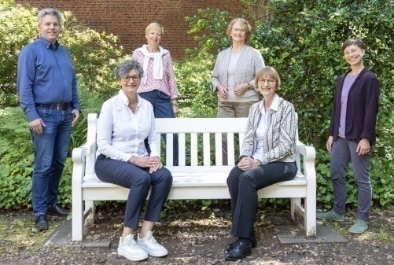
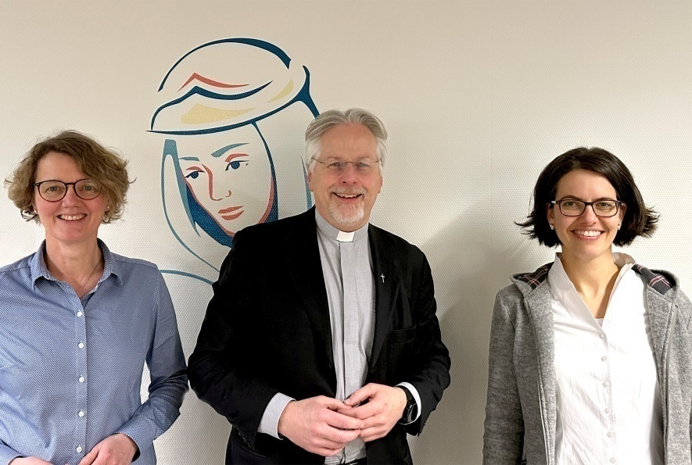
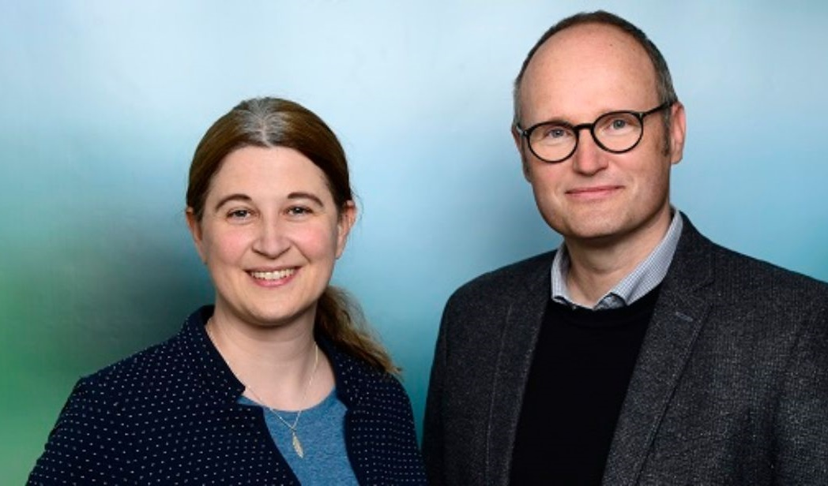
AG Krankenhausseelsorge Digital
Seelsorgeteam (ök.)
Universitätsklinik Eppendorf (UKE)
Seelsorgeteam (ök.) Krankenhaus Reinbek
Seelsorgeteam (ev.)
Asklepios Klinik Harburg
Helios Mariahilf

Slide 12
Vorbereitung zur Qualifizierung
Erhöhte Sensibilität: Ein Beispiel digitaler Seelsorge
Gemeinsames Lernen: Vorbereitung für die Testphase
Lust an neuen Aufgabenfeldern auf Seiten der Seelsorgenden
Aufmerksamkeit für Qualität

Slide 13
Sichtbarkeit und Erreichbarkeit im Internet
Eine gemeinsame ökumenische Website der Krankenhausseelsorge der Ev.-Luth. Kirche in Norddeutschland und des Erzbistums Hamburg (röm.-kath.)
www.krankenhausseelsorge-hamburg.de www.krankenhausseelsorge-im-norden.de

Slide 14
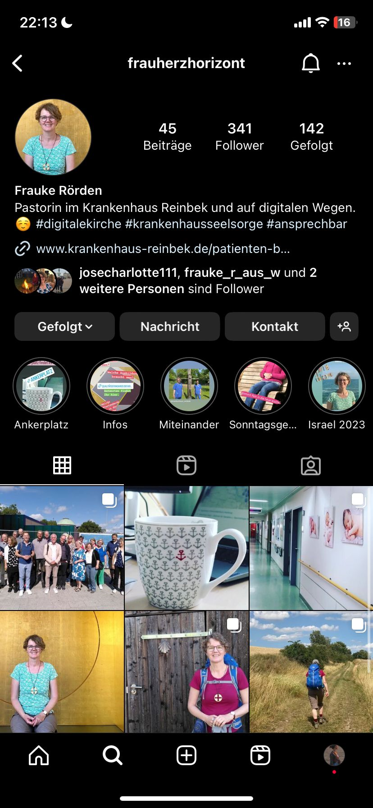
Kommunikation in Sozialen Medien
Seelsorgeangebote auf Social Media vernetzen und entwickeln
Wie kann Social Media den Menschen helfen, Zugang zur Krankenhausseelsorge zu gewinnen?
Kann dort eine hilfreiche Gemeinschaft entstehen?
Stimme der KHS in interdisziplinären Diskussionen unter der Schwelle von Fachzeitschriften, etwa LinkedIn?

Slide 15
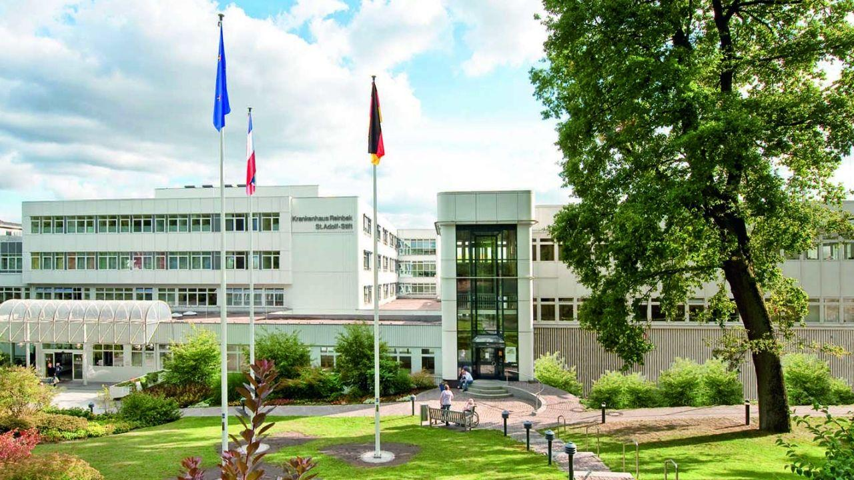


Zwischenfazit: Herausforderungen und Chancen für die Krankenhausseelsorge
Bekanntes und attraktives Angebot in der Gesundheitsversorgung
Schwelle der Erreichbarkeit niedriger machen (Teilhabe)
Online-Angebote für Krankenhauspatient*innen bei zunehmender Ambulantisierung der Behandlung

Slide 16


Vielen Dank für Ihre Aufmerksamkeit ! Ich freue mich über Ihre Fragen und Ihr Feedback.
Frauke Rörden
Pastorin – Krankenhausseelsorgerin – Supervisorin DGSv
Hamburger Str. 41
21465 Reinbek
+49 40 72805189
froerden.kkvhh@kirche-hamburg.de
Instagram: @frauherzhorizont
Sie finden mich auch auf Facebook und LinkedIn

Slide 17
Fotoquellen
https://www.menschlichkeit-verbindet.de/wp-content/uploads/2021/10/KUMI_KHS_Reinbek_2.jpg
https://www.uke.de/dateien/zielgruppen/patienten-angehoerige/krankenhausseelsorge/team-krankenhausseelsorge-juli-2022_buehnenbild_contentseite.jpg
https://www.asklepios.com/.imaging/mte/asklepios/articleImage_1232/dam/klinikbilder/hamburg/harburg/Sonstiges/harburg-r-sner-pietzarka-seelsorge--1-_freigegeben.jpg/jcr:content/harburg-r%C3%B6sner-pietzarka-seelsorge-Magnolia%20Format.jpg

